Slide 1
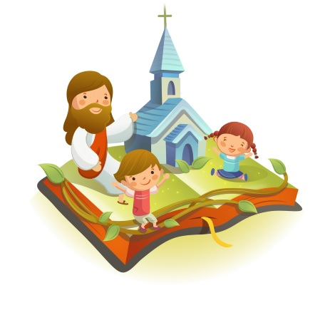
✠VUI HỌC KINH THÁNH✠
AI YÊU MẾN THẦY
SẼ GIỮ LỜI THẦY
CHÚA NHẬT VIII THƯỜNG NIÊN - NĂM B
LỄ CHÚA BA NGÔI

Slide 2
KẾT THÚC TIN MỪNG CHÚA GIÊ-SU KI-TÔ
THEO THÁNH MÁT-THÊU
Khi ấy, mười một môn đệ đi tới miền Ga-li-lê, đến ngọn núi Đức Giê-su đã truyền cho các ông đến.

Slide 3
Khi thấy Người, các ông bái lạy, nhưng có mấy ông lại hoài nghi.

Slide 4
Đức Giê-su đến gần, nói với các ông : “Thầy đã được trao toàn quyền trên trời dưới đất.

Slide 5
Đức Giê-su đến gần, nói với các ông : “Thầy đã được trao toàn quyền trên trời dưới đất.

Slide 6
dạy bảo họ tuân giữ mọi điều Thầy đã truyền cho anh em. Và đây, Thầy ở cùng anh em mọi ngày cho đến tận thế.”. Đó là Lời Chúa

Slide 7
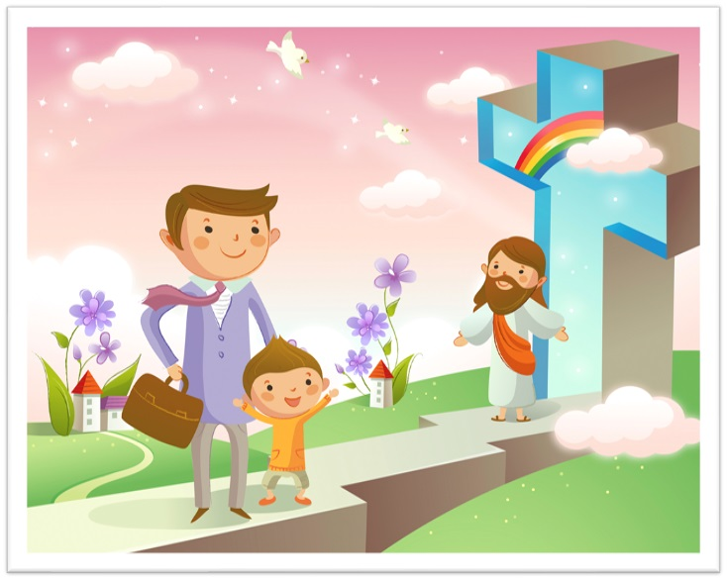
HÃY
TÌM
KIẾM
NƯỚC
CHÚA
TRƯỚC
MỌI
SỰ
NGƯỜI
SẼ
LO
CHO
TÌM Ô CHỮ

Slide 8
1
 |  | M | Ô | N | Đ | Ệ
 | A | N | H | E | M
H | O | À | I | N | G | H | I
 |  | L | À | M | P | H | É | P
 |  | M | Ư | Ờ | I | M | Ộ | T
 | T | Ậ | N | T | H | Ế
HÀNG
DỌC
2
3
4
5
6
3. KHI THẤY NGƯỜI, CÁC ÔNG BÁI LẠY, NHƯNG CÓ MẤY ÔNG LẠI LÀM SAO?
4. VẬY ANH EM HÃY ĐI VÀ LÀM CHO MUÔN DÂN TRỞ THÀNH MÔN ĐỆ, … … RỬA CHO HỌ NHÂN DANH CHÚA CHA, CHÚA CON VÀ CHÚA THÁNH THẦN
1. VẬY ANH EM HÃY ĐI VÀ LÀM CHO MUÔN DÂN TRỞ THÀNH … …
5. CÓ BAO NHIÊU MÔN ĐỆ ĐI TỚI MIỀN GA-LI-LÊ ĐỂ GẶP CHÚA GIÊSU?
6. THẦY Ở CÙNG ANH EM MỌI NGÀY CHO ĐẾN … …
2. THẦY Ở CÙNG … … MỌI NGÀY CHO ĐẾN TẬN THẾ

Slide 9
Hãy mang Lời Chúa đến cho mọi người

Slide 10
 |  | M | Ô | N | Đ | Ệ
 | A | N | H | Ê | M
H | O | À | I | N | G | H | I
 |  | L | À | M | P | H | É | P
 |  | M | Ư | Ộ | I | M | Ộ | T
 | T | Ậ | N | T | H | Ế

Slide 11
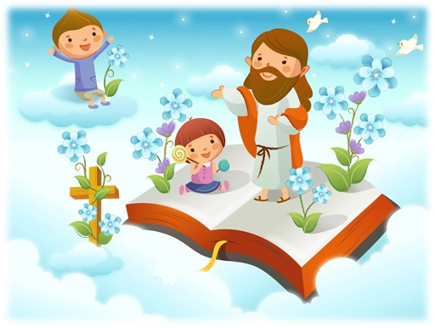
Học với Giê-su - Học cùng Giê-su
TRẮC NGHIỆM

Slide 12
1. Đức Giêsu hẹn gặp các môn đệ tại miền nào?
A
Miền Giuđê.
B
Miền Samaria.
C
C
Miền Galilê.
Miền Galilê.
D
Miền Thập tỉnh
Đáp án

Slide 13
2. Khi gặp Đức Giêsu các môn đệ có hành động gì?
A
Tôn thờ
B
B
Bái lạy
Bái lạy
C
Van xin
D
Cả a, b và c đúng.
Đáp án

Slide 14
3. Đức Giêsu bảo các môn đệ Thầy đã được trao ban điều gì?
A
Toàn quyền sự sống và cái chết.
B
Mọi quyền hành của vũ trụ.
C
C
Toàn quyền trên trời dưới đất.
Toàn quyền trên trời dưới đất.
D
Cả a, b và c đúng.
Đáp án

Slide 15
4. Đức Giêsu bảo anh em hãy đi và làm cho muôn dân trở thành môn đệ, dạy bảo họ điều gì?
A
Những giới luật của Thiên Chúa.
B
B
Mọi điều Thầy đã truyền cho anh em.
Mọi điều Thầy đã truyền cho anh em.
C
Những điều sách luật dạy.
D
Cả a, b và c đúng.
Đáp án

Slide 16
THIẾU NHI YÊU CHÚA
Thiếu nhi làm gì để tuyên xưng Thiên Chúa Ba Ngôi?

